Slide 1
あれから半年・・・

Slide 2
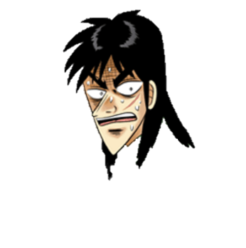
ケ
ジ
ケンジ君
からの伝言
ン
２Ａへの挑戦状
２Aのみなさん，元気ですか？
これはみんなへの…
挑戦状だ！！

Slide 3
A
B
C
ここにある３つの箱に
１つだけ宝が入っている。
それを当ててほしい。
宝は１つ，はずれは２つだ。

Slide 4
A
B
C
じゃあ・・・。
Aの箱にします。

Slide 5
２Aのみんなの
予想した箱
A
B
C
では特別にヒントをやろう。
残りの２つの箱のうち・・・
Ｃはハズレだ。
さあ、ここからが挑戦状の問題だ！

Slide 6
２Aのみんなの
予想した箱
A
B
C
さあ、
どっちだ！
①最初に選んだ
箱Ａのまま
変えない方が
当たりやすい？
②最初に選んだ
箱ＡからＢに
変えた方が
当たりやすい？

Slide 7
挑戦問題
広南中学校第２学年 数学
第７章 確率
どの箱を選ぶ？
確率で考えよう！
Notes:
さて、今日から新しい第3章の学習が始まります。まず、これを見てみましょう！

Slide 8
２Aの
予想した箱
A
B
C
さあ、どっちだ！
①選んだ箱を変えない方が当たりやすい
②選んだ箱を変えた方が当たりやすい
君たちは
ぼくに
勝てるのかい？

